Slide 1

UBND PHƯỜNG LONG BIÊN
TRƯỜNG MẦM NON LONG BIÊN
LĨNH VỰC: PHÁT TRIỂN NGÔN NGỮ
Hoạt động làm quen văn học
Đề tài : Truyện “ Giọt nước tý xíu”
Lứa tuổi : 4 – 5 tuổi
Giáo viên : Nguyễn Thị Thanh Vân
Năm học: 2025 – 2026

Slide 2
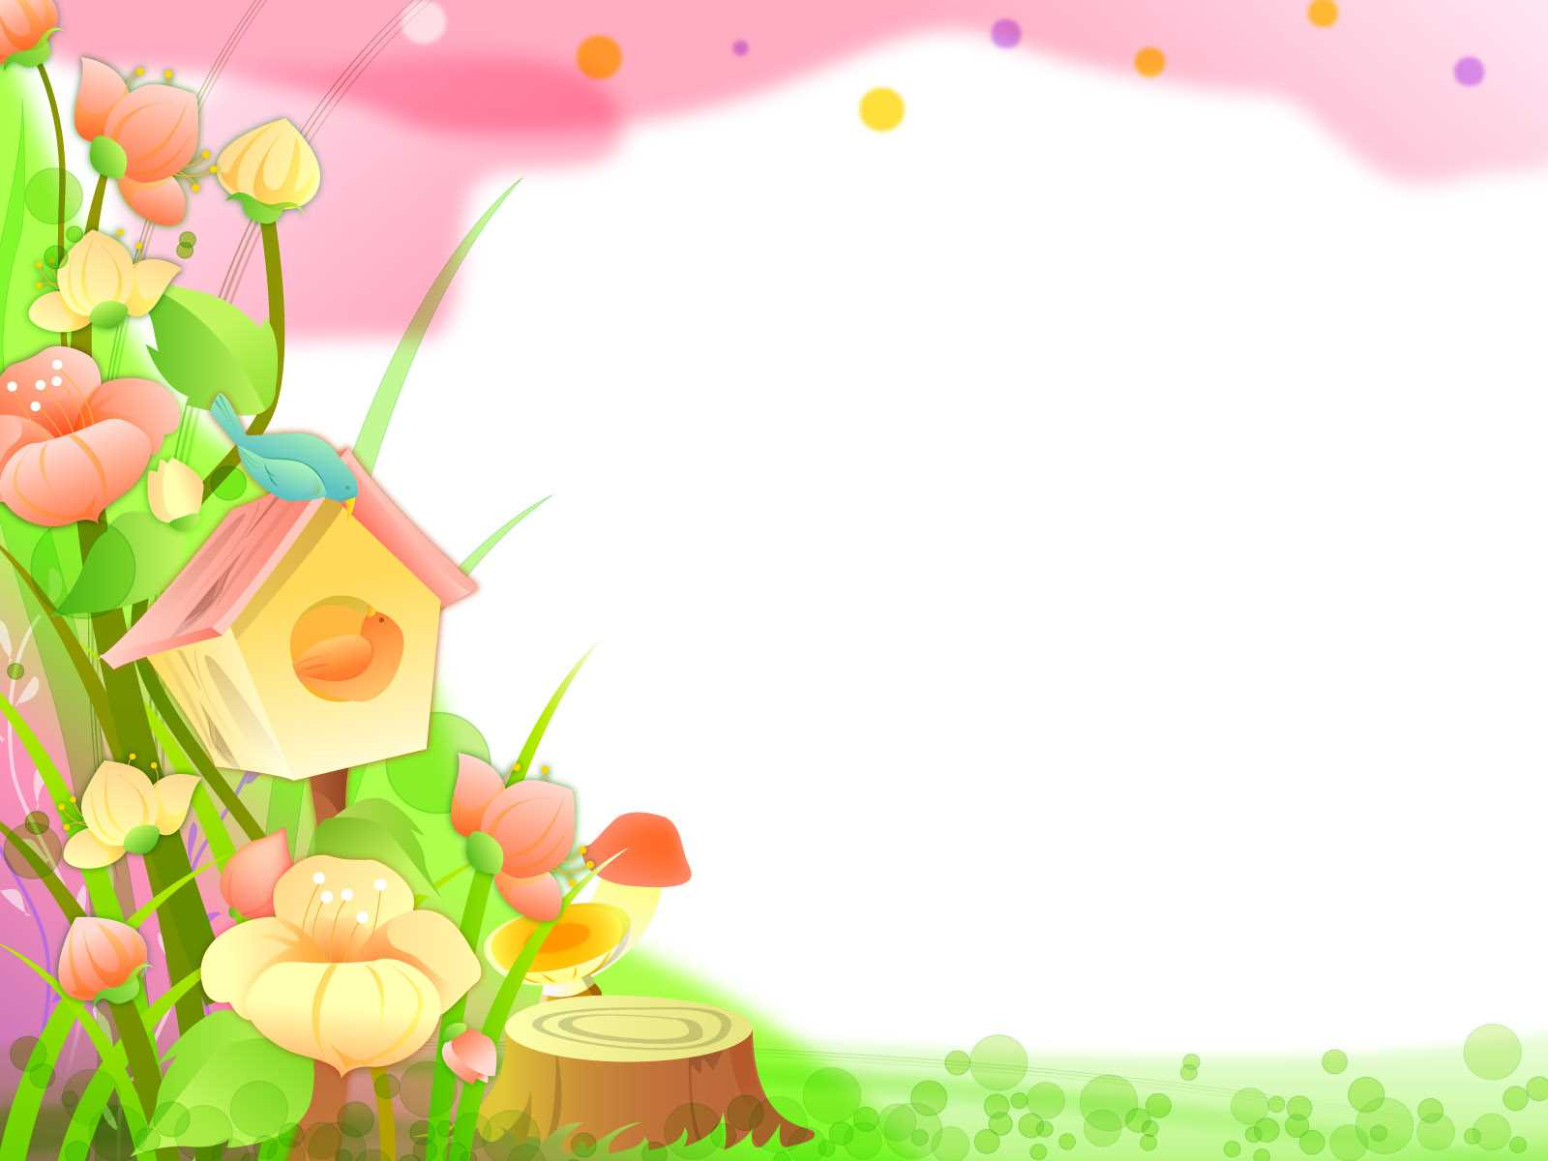


1. Ổn định tổ chức

Slide 3
2. Phương pháp,
hình thức tổ chức

Slide 4

Hoạt động 1
Cô kể lần 1 :
Kể diễn cảm

Slide 5
Hoạt động 2
Cô kể lần 2 :
Kết hợp powerpoint

Slide 6
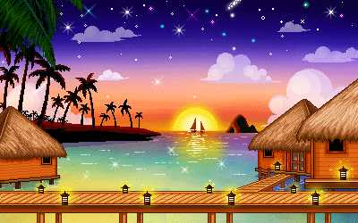
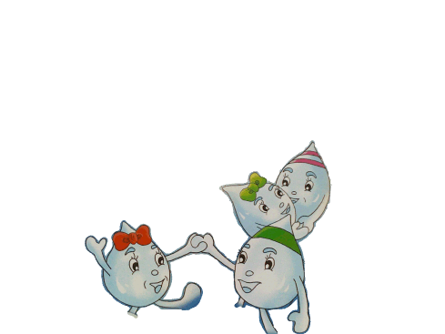
Giọt nước tý xíu

Slide 7
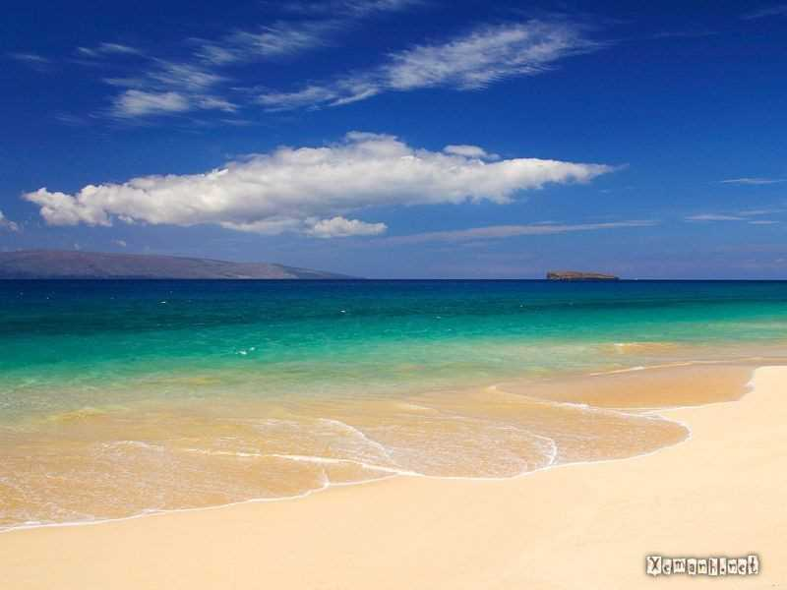

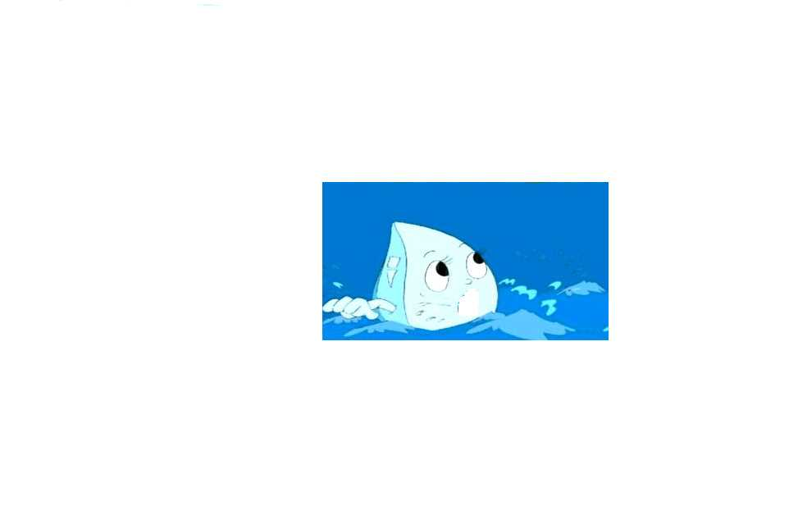

Tí Xíu là một giọt nước ở biển cả, họ hàng anh em của Tí Xíu đông lắm và ở khắp mọi nơi : ở biển cả, ở sông ngòi, ao hồ, ở trên trời, ở cả dưới đất...

Slide 8
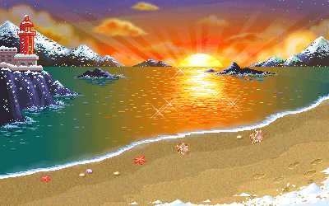
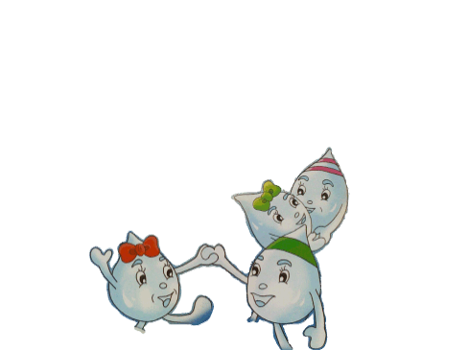


Một buổi sáng biển lặng, Tí Xíu cùng các bạn đuổi theo các lớp sóng nhấp nhô. Ông Mặt Trời thả ánh sáng rực rỡ xuống mặt biển. Bọn Tí Xíu reo vui trong sóng nhẹ và ánh nắng chan hoà.
Notes:
8

Slide 9
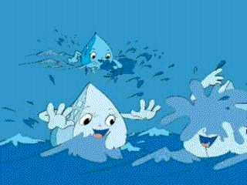
Chợt có tiếng ông Mặt Trời cất lên.
-Tí Xíu ơi ! Cháu có đi với ông không ?
Tí Xíu ngẩng nhìn. Chú đáp giọng rất khẽ, chỉ có ông Mặt Trời là nghe thấy.
- Đi đâu ạ ?

Slide 10
Ông Mặt Trời cười bảo : “ Đi đến đất liền, ở đó rất cần nước”. Tí Xíu vui lắm, nhưng sực nhớ mình là giọt nước nên không thể bay được, Tí Xíu lại hỏi :
-Cháu nặng lắm làm sao bay lên được.

Slide 11
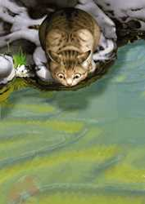





- Cháu đừng lo - ông Mặt Trời nói ồm ồm, ông sẽ làm cho cháu biến thành hơi. Nói xong ông Mặt Trời vén mây, chiếu thật nhiều ánh sáng xuống biển, Tí Xíu rùng mình và biến thành hơi. Chú chỉ kịp nói với biển cả :
- Chào mẹ, con đi ! Mẹ chờ con trở về
Tí Xíu từ từ bay lên...
Tí Xíu nhập bọn với các bạn. Lúc đầu chúng bay là là xuống biển rồi chúng hợp thành một đám mây mỏng rời mặt biển bay vào đất liền.

Slide 12
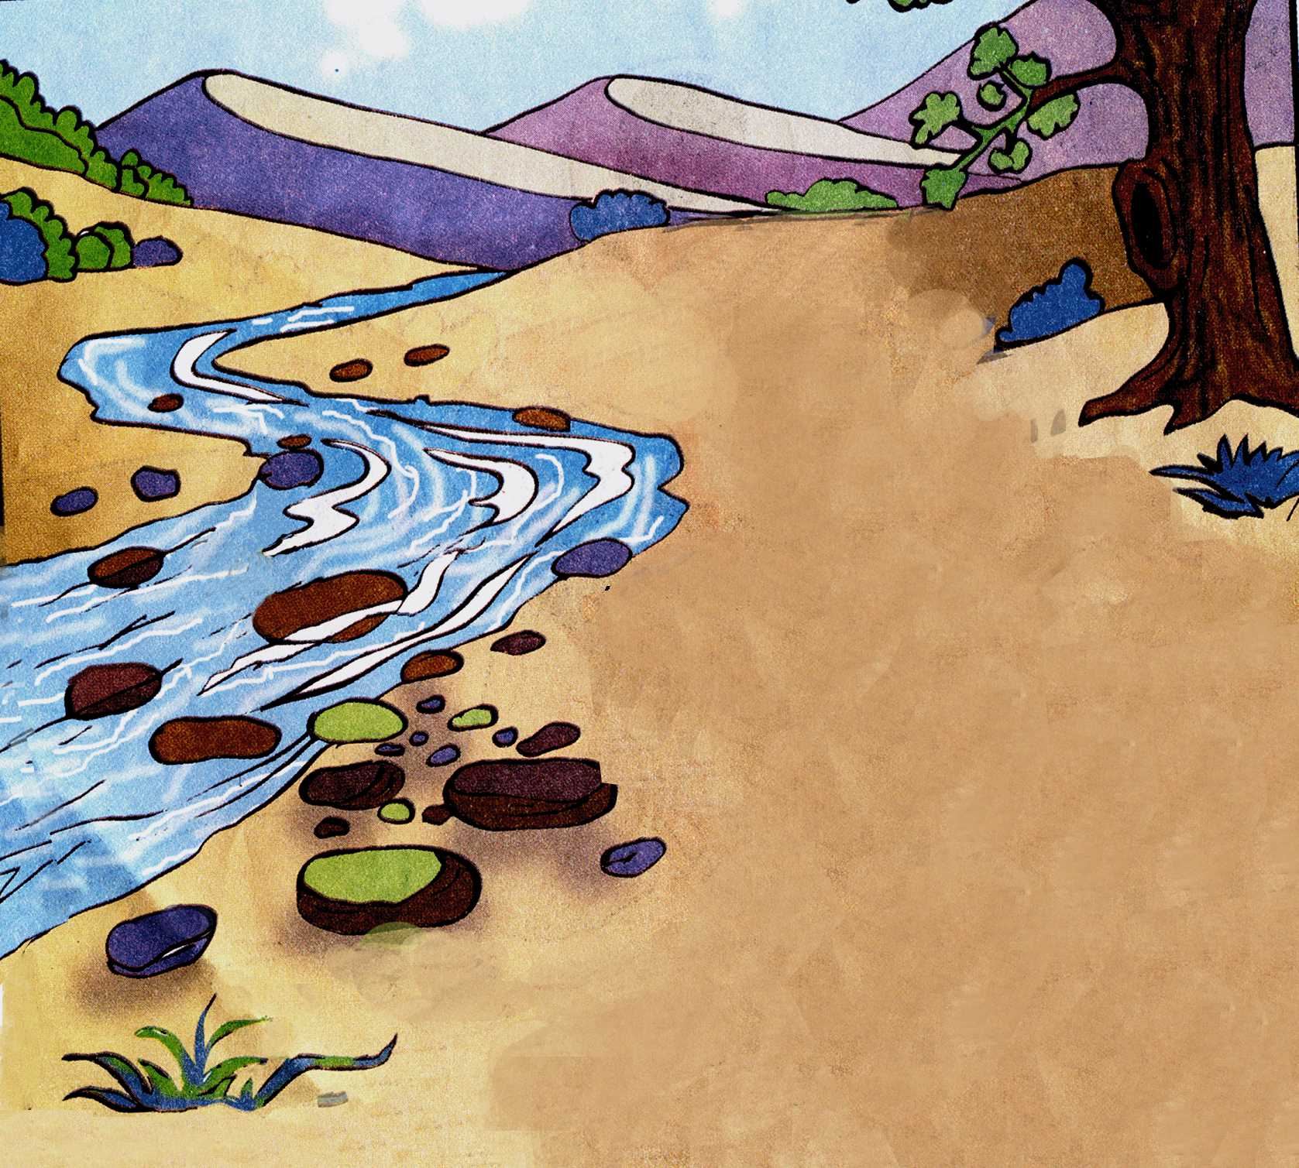
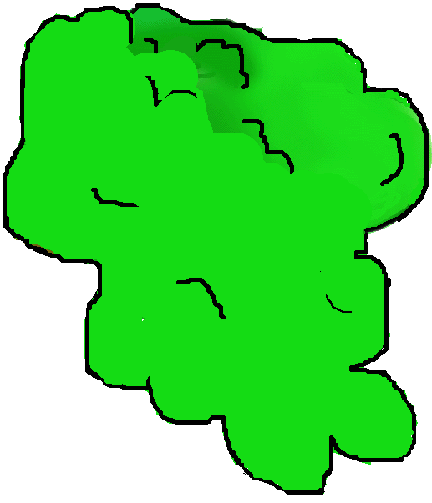

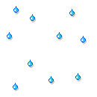
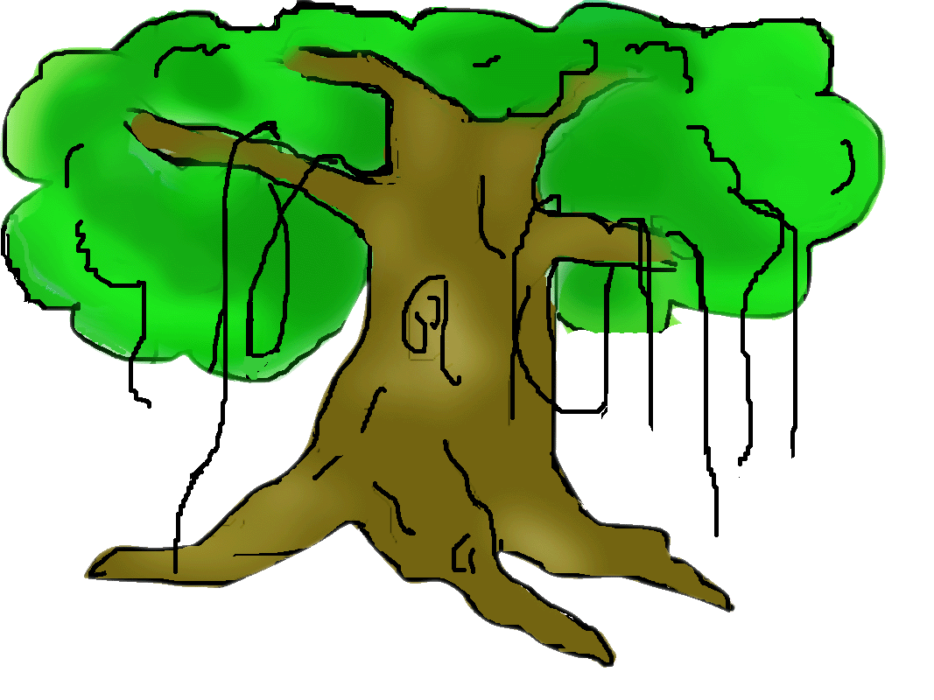
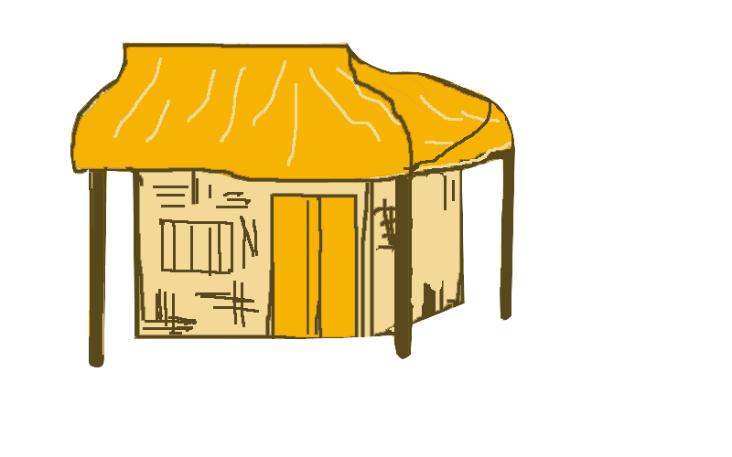



Gió nhẹ nhàng đưa Tí Xíu lướt qua những dòng sông lấp lánh như bạc. Xế chiều, ông Mặt Trời toả những tia nắng chói chang hơn lúc sáng. Không khí oi bức...

Slide 13
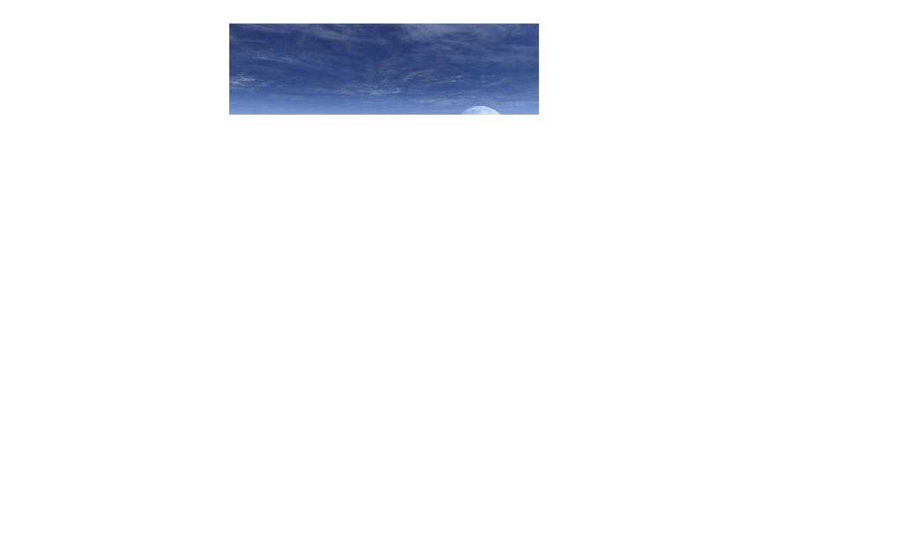



Bỗng từ đâu một cơn gió lạnh thổi tới. Tí Xíu reo lên :
- Mát quá các bạn ơi ! Mát quá
Tí Xíu và các bạn nhảy nhót, múa lượn vui thích. Nhưng rồi trời mỗi lúc một lạnh. Tí Xíu thấy rét. Các bạn chú cũng thấy rét. Chúng xích lại gần nhau thành một khối đông đặc toàn những chú bé giọt nước nhỏ li ti. Bọn Tí Xíu không bay cao lên được nữa, chúng xà xuống thấp, thấp dần.

Slide 14
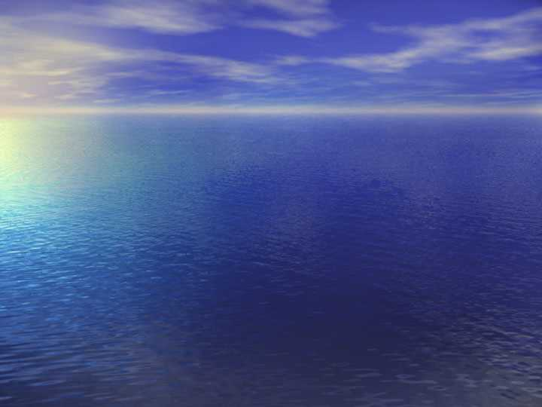
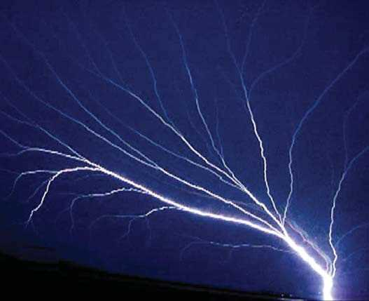
Một tia sáng vạch ngang bầu trời. Rồi một tiếng sét đinh tai vang lên. Gió thổi mạnh hơn. Bọn Tí Xíu níu lấy nhau thành những giọt nước trong vắt.

Slide 15
Chúng thi nhau ào ào tuôn xuống đất... Cơn giông bắt đầu.

Slide 16

Đàm thoại

Slide 17

- Cô vừa kể cho các con nghe câu chuyện gì ?
- Trong chuyện có những nhân vật nào?

Slide 18

Notes:
18

Slide 19
Anh em nhà Tí Xíu rất đông, họ ở những đâu?

Slide 20
Tí Xíu là một giọt nước ở biển cả, họ hàng anh em của Tí Xíu đông lắm và ở khắp mọi nơi : ở biển cả, ở sông ngòi, ao hồ, ở trên trời, ở cả dưới đất...
Notes:
20
20

Slide 21
Các con có biết “ Tí Xíu” là như thế nào không ?
“ Tí Xíu” là rất bé, bé tí tẹo tèo teo. Bạn Tí Xíu trong câu truyện là một giọt nước rất bé.

Slide 22
Một buổi sáng Tí Xíu đang chơi đùa cùng các bạn. Ông Mặt Trời toả ánh sáng rực rỡ xuống mặt biển. Ông Mặt Trời nói gì với Tí Xíu?

Slide 23
Một buổi sáng biển lặng, Tí Xíu cùng các bạn đuổi theo các lớp sóng nhấp nhô. Ông Mặt Trời thả ánh sáng rực rỡ xuống mặt biển. Bọn Tí Xíu reo vui trong sóng nhẹ và ánh nắng chan hoà.
Notes:
23

Slide 24
Chợt có tiếng ông Mặt Trời cất lên.
-Tí Xíu ơi ! Cháu có đi với ông không ?
Tí Xíu ngẩng nhìn. Chú đáp giọng rất khẽ, chỉ có ông Mặt Trời là nghe thấy.
- Đi đâu ạ ?

Slide 25
Tí Xíu rất thích đi chơi nhưng Tí Xíu nhớ ra điều gì làm chú không đi được?

Slide 26
Ông Mặt Trời cười bảo : “ Đi đến đất liền, ở đó rất cần nước”. Tí Xíu vui lắm, nhưng sực nhớ mình là giọt nước nên không thể bay được, Tí Xíu lại hỏi :
-Cháu nặng lắm làm sao bay lên được.

Slide 27
Ông Mặt Trời đã làm thế nào để Tí Xíu bay lên được?
Giọng nói ông Mặt trời như thế nào? Ai nói được giọng ông Mặt Trời? (ồm ồm, ám áp).

Slide 28
- Tí xíu Biến thành hơi nước rồi từ từ bay lên cao. Trước khi đi Tí Xíu nói gì với mẹ Biển Cả?

Slide 29
- Cháu đừng lo - ông Mặt Trời nói ồm ồm - ông sẽ làm cho cháu biến thành hơi. Nói xong ông Mặt Trời vén mây, chiếu thật nhiều ánh sáng xuống biển, Tí Xíu rùng mình và biến thành hơi. Chú chỉ kịp nói với biển cả :
- Chào mẹ, con đi ! Mẹ chờ con trở về

Slide 30
- Tí Xíu kết hợp với các bạn hơi nước khác tạo thành gì?

Slide 31
Tí Xíu từ từ bay lên...
Tí Xíu nhập bọn với các bạn. Lúc đầu chúng bay là là xuống biển rồi chúng hợp thành một đám mây mỏng rời mặt biển bay vào đất liền.

Slide 32
- Tí Xíu và các bạn đã đi đến những đâu ?

Slide 33
Gió nhẹ nhàng đưa Tí Xíu lướt qua những dòng sông lấp lánh như bạc. Xế chiều, ông Mặt Trời toả những tia nắng chói chang hơn lúc sáng. Không khí oi bức...

Slide 34
- Trời mỗi lúc một lạnh hơn. Lúc này Tí Xíu và các bạn cảm thấy như thế nào?

Slide 35
Bỗng từ đâu một cơn gió lạnh thổi tới. Tí Xíu reo lên :
- Mát quá các bạn ơi ! Mát quá
Tí Xíu và các bạn nhảy nhót, múa lượn vui thích. Nhưng rồi trời mỗi lúc một lạnh. Tí Xíu thấy rét. Các bạn chú cũng thấy rét. Chúng xích lại gần nhau thành một khối đông đặc toàn những chú bé giọt nước nhỏ li ti. Bọn Tí Xíu không bay cao lên được nữa, chúng xà xuống thấp, thấp dần.

Slide 36
- Cuối cùng tí xíu và các bạn đã biến thành gì?

Slide 37
Một tia sáng vạch ngang bầu trời. Rồi một tiếng sét đinh tai vang lên. Gió thổi mạnh hơn. Bọn Tí Xíu níu lấy nhau thành những giọt nước trong vắt.

Slide 38
Chúng thi nhau ào ào tuôn xuống đất... Cơn giông bắt đầu.

Slide 39
- Qua câu truyện, các con thấy hiện tượng mưa diễn ra như thế nào?

Slide 40
- Nước có tác dụng như thế nào đối với chúng ta?

Slide 41

GD : Qua câu chuyện muốn giáo dục các con nước rất cần cho sự sống.Phải trải qua nhiều quá trình như vậy mới tạo ra được nước vì vậy chúng mình phải biết tiết kiệm nước, bảo vệ nguồn nước, không vứt rác xuống sông, kênh mương gây ô nhiễm nguồn nước, phải vứt rác đúng nơi quy định, giữ gìn và bảo vệ môi trường.

Slide 42
Hoạt động 3
Cô kể lần 3 :
Cô cho xem video
chuyện giọt nước tí xíu

Slide 43
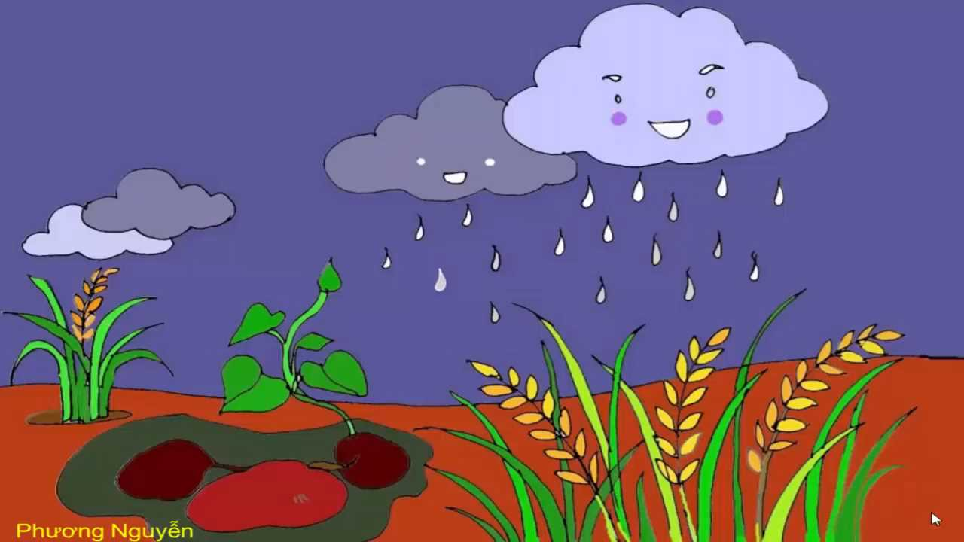

Slide 44


3. Kết thúc

